Slide 1
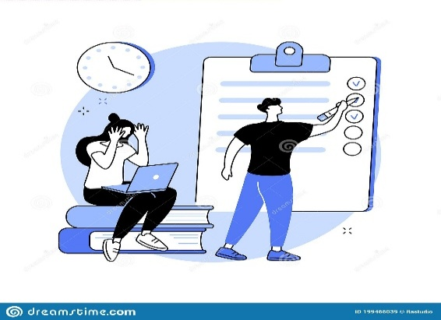
T.C.I.
Horaire Jours | S1 (8:30—10H15) | S2 (10:25--12H15) | S3 (12:45--14:35)
MERCREDI 25/05/2022 | PC | EI | FR
JEUDI 26/05/2022 | SVT | H&G | AR
VENDREDI 27/05/2022 | MATHS | ANG | PHILO
Planning Contrôle Continu N°4

